Slide 1
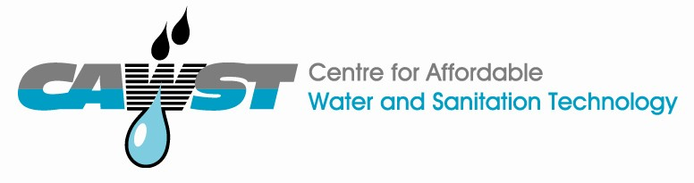



12, 2916 – 5th Avenue
Calgary, Alberta, T2A 6K4, Canadá
Teléfono: + 1 (403) 243-3285, fax: + 1 (403) 243-6199
Correo electrónico: cawst@cawst.org, sitio web: www.cawst.org
El Centro de Tecnologías Asequibles de Agua y Saneamiento (CAWST, por su sigla en inglés) es una organización sin fines de lucro con base en Calgary que proporciona capacitación y consultoría a organizaciones que trabajan directamente con poblaciones en países en desarrollo que carecen de acceso al agua limpia y al saneamiento básico.
Una de las principales estrategias de CAWST es hacer del conocimiento sobre agua un saber popular. Eso se logra, en parte, mediante el desarrollo y la distribución gratuita de materiales educativos con la intención de aumentar la disponibilidad de información para los que más lo necesitan.
Este documento es de contenido abierto y está elaborado bajo la licencia genérica Creative Commons Atribución 3.0. Para ver una copia de esa licencia, visite la página http://creativecommons.org/licenses/by/3.0/deed.es o envíe una carta a Creative Commons, 171 Second Street, Suite 300, San Francisco, California 94105, Estados Unidos.
Usted es libre de:
        Compartir – copiar, distribuir y difundir este documento.
        Editar – adaptar este documento.
Bajo las siguientes condiciones:
        Atribución. Deberá atribuírsele a CAWST el crédito de ser la fuente original del documento. Por favor, incluya la dirección a nuestro sitio web: www.cawst.org.
CAWST actualizará este documento periódicamente. Por ese motivo, no se recomienda que lo almacene para descargarlo desde su sitio web.
CAWST y sus directores, empleados, contratistas y voluntarios no asumen ninguna responsabilidad ni dan ninguna garantía respecto de los resultados que puedan obtenerse a partir del uso de la información proporcionada.
Manténgase actualizado y obtenga apoyo:
            Últimas actualizaciones de este documento.
            Otros talleres y recursos de capacitación relacionados.
            Apoyo sobre el uso de este documento para su trabajo.
CAWST provee mentoría y
asesoramiento sobre el uso de sus materiales
de capacitación.

Slide 2

Tratamiento doméstico del agua en poblaciones vulnerables

Slide 3

Expectativas de aprendizaje
Impacto de las enfermedades diarreicas en poblaciones vulnerables
Importancia del agua segura en poblaciones vulnerables
Importancia del método de barreras múltiples en poblaciones vulnerables

Slide 4
Expectativas de aprendizaje 1
Impacto de las enfermedades diarreicas en poblaciones vulnerables
  Ancianos
  Bebés y niños
  Personas enfermas (ej: personas que conviven con el VIH/SIDA)

Slide 5
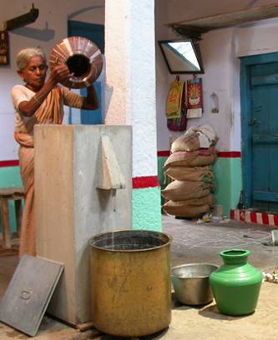
Ancianos

Slide 6
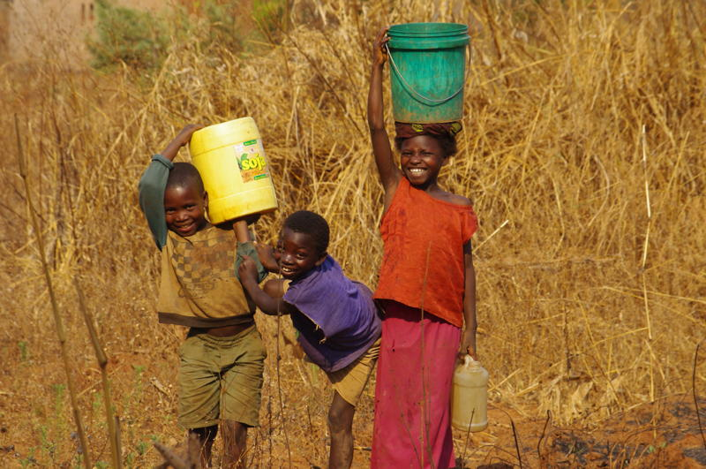
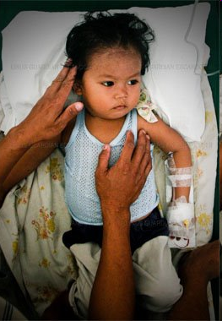
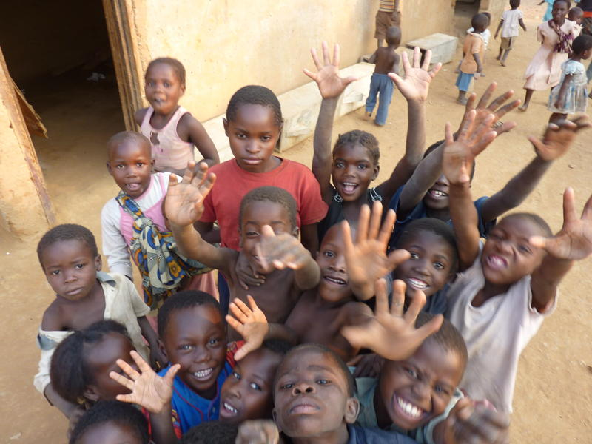
Bebés y niños
Greg Hamer –
Voluntario para SHIP
mtxtremist.blogspot.com
Heidi Fuller - CAWST

Slide 7
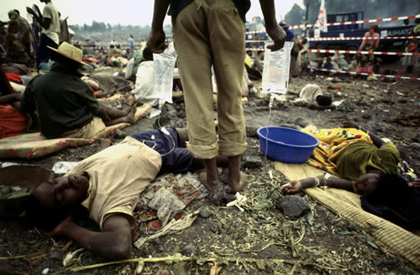
Enfermos
Connect.in.com

Slide 8
Ancianos y niños
Capacidad para combatir la enfermedad o fuerza del sistema inmunitario
Ancianos– reducida= más vulnerables
Niños– subdesarrollada= más vulnerables
Notes:
Ancianos: Capacidad reducida para combatir una infección o una enfermedad, por lo que son más vulnerables cuando están expuestos. Esto se debe a la reducción de la respuesta de la célula T ante la infección o la enfermedad. (Las células CD4 son un tipo de célula T)
“La mayor parte de la reducción en la respuesta inmunitaria de personas en edad avanzada está asociada a los cambios en las respuestas de la célula T… La pérdida de la actividad inmunológica efectiva se debe principalmente a alteraciones en el compartimento de la célula T”
Fuente: The immune system in the elderly: II. Specific cellular immunity. Ginaldi, L. et al.
Disponible en: http://www.ncbi.nlm.nih.gov/pubmed/10580636
Niños: Capacidad subdesarrollada para combatir una infección o enfermedad por lo que son más vulnerables cuando están expuestos.
“El crecimiento y el desarrollo de los linfocitos, un tipo de célula blanca vital para el sistema inmunológico (no son completos en niños)… Este sistema protege al cuerpo ante microorganismos y gérmenes. El sistema inmunológico de un niño no se desarrolla totalmente hasta los 14 años”.
Fuente: About Children's Immune Systems | eHow.com http://www.ehow.com/about_4597764_childrens-immune-systems.html#ixzz16P6tk2ZQ

Slide 9
Personas que conviven con el VIH/SIDA
Las células CD4 albergan al virus VIH, que se replica e invade el cuerpo
Descenso de células CD4 en sangre = más vulnerable
Notes:
Las células CD4 son un tipo de célula que tenemos en nuestro cuerpo, capaz de combatir la enfermedad. En el caso del VIH, las células CD4 albergan el virus, el cual se replica e invade el cuerpo. Con el paso del tiempo, el número de células CD4 en nuestro cuerpo se reduce a medida que el virus continúa infectando al resto de las células. Esto reduce la fuerza del sistema inmunitario de una persona infectada. Una persona con este virus se enferma progresivamente y es más vulnerable ante otras enfermedades.
Fuente: http://aids.about.com/od/newlydiagnosed/qt/cd4.htm

Slide 10
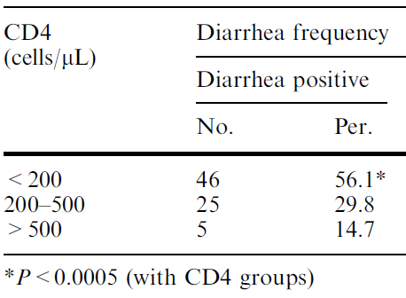
(Sadraei et al., 2005. CD4+ Cell Counts and Opportunistic Protozoa in Indian HIV-Infected Patients. Parasitol Res 97: 270–273)
Notes:
Un sistema inmunitario en buenas condiciones posee de 600 a 1200 células CD4 por microlitro (células/μL).
Para personas seropositivas, una cantidad de 350-600 células CD4 todavía está bien.
En casos de poseer menos de 200 células por microlitro, existe un gran riesgo de infección y de contraer una enfermedad.
Fuente: http://aids.about.com/od/newlydiagnosed/qt/cd4.htm
El estudio resumido en la diapositiva muestra que:
En aquellos casos en los que la cantidad de células es de 200 a 500, el porcentaje de personas con enfermedades diarreicas se duplica con respecto a aquellos casos en los que la cantidad de células es superior a 500.
En aquellos casos en los que la cantidad de células es de 200, el porcentaje de personas con enfermedades diarreicas se duplica de nuevo con respecto a aquellos casos en los que la cantidad de células es entre 200 y 500.
Conclusión: las personas con cantidades reducidas de células CD4 o sistemas inmunitarios debilitados, como ocurre en el caso de enfermos, ancianos o niños, son más dados a contraer enfermedades diarreicas.

Slide 11
Tasa de mortalidad entre 20,000 adultos con VIH en Uganda
Notes:
Entre 20.000 muertes causadas por el VIH/SIDA, 7 a 10 personas sufrieron diarrea.

Slide 12
Repaso
Discusión sobre por qué las enfermedades diarreicas tienen un gran impacto en poblaciones vulnerables

Slide 13
Expectativa de aprendizaje 2
Importancia del agua segura en poblaciones vulnerables

Slide 14
Imágenes de niños con vasos de agua

Slide 15
Agua segura y personas que conviven con el VIH/SIDA
“Las personas seropositivas sin acceso a agua potable son vulnerables ante una variedad de patógenos comunes”
(Partners in Health, 2006. PIH Guide to the Community-Based Treatment of HIV in Resource-Poor Settings, Second Edition)

Slide 16
Agua segura y antirretrovirales
“El acceso al agua segura es esencial para personas que conviven con el VIH/SIDA, ya que esto permite que los pacientes puedan tomar una determinada medicación con el fin de evitar enfermedades diarreicas que reducen la absorción de estos medicamentos”
(OMS, 2008. Essential Prevention and Care Interventions for Adults and Adolescents Living with HIV in Resource-limited Settings)

Slide 17
Diarrea y absorción de antirretrovirales
Nivel de antirretrovirales
(Brantley et al., 2003. British Journal of Infectious Diseases
Notes:
Los antirretrovirales previenen la réplica del virus VIH, fortalecen el sistema inmunitario y reducen la vulnerabilidad ante otras enfermedades.
Los antirretrovirales se absorben mejor cuando se utiliza agua de consumo segura.

Slide 18
Repaso
Discusión de la importancia del agua segura en poblaciones vulnerables

Slide 19
Expectativa de aprendizaje 3
Importancia del método de barreras múltiples en poblaciones vulnerables

Slide 20
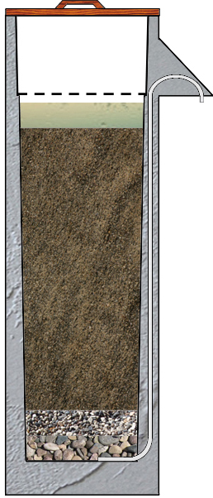
Método de barreras múltiples
Tratamiento doméstico del agua
Protección de la fuente
Sedimentación
Filtración
Desinfección
Almacenamiento seguro
Cada uno de estos pasos reduce el riesgo para la salud
Notes:
El uso del método de barreras múltiples constituye la mejor manera de reducir el riesgo de beber agua no segura.
Cada etapa del proceso, desde la protección de la fuente al tratamiento del agua y el almacenamiento seguro reduce considerablemente el riesgo para la salud.

Slide 21
Patógeno resistente al cloro
La mayor parte de bacterias
Virus
Micobacterias
Protozoos
  Giardia
  Cryptosporidium
-
+
(Adaptado deSobsey, UNC)

Slide 22
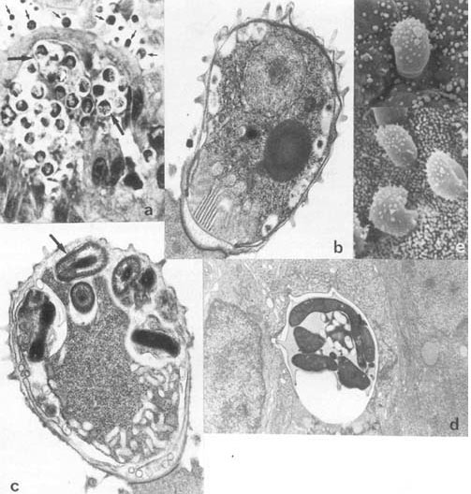
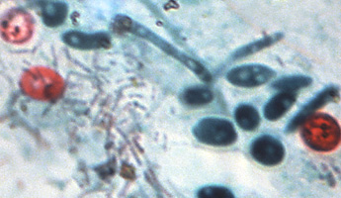
Cryptosporidium
ecdc.europa.eu
examiner.com

Slide 23
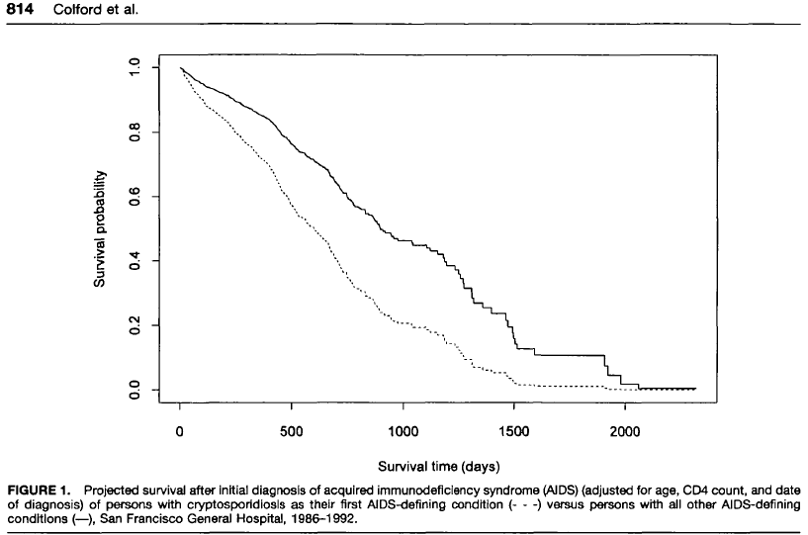
% de supervivencia de pacientes con SIDA y Cryptosporidium
Sin criptosporidiosis
Con criptosporidiosis
(Colford et al.)
Notes:
La tasa de supervivencia en pacientes con SIDA con y sin enfermedad causada por el cryptosporidium.
El cryptosporidium es uno de los patógenos resistentes al cloro.

Slide 24
Repaso
Discusión sobre la importancia del método de barreras múltiples para el agua segura en poblaciones vulnerables
Notes:
El método de barreras múltiples aumenta la posibilidad de acabar con patógenos resistentes al tratamiento que puedan encontrarse en el agua.

Slide 25
Expectativas de aprendizaje
Impacto de las enfermedades diarreicas en poblaciones vulnerables
Importancia del agua segura en poblaciones vulnerables
Importancia del método de barreras múltiples en poblaciones vulnerables

Slide 26
¿Preguntas?

